Slide 1
What is Escalation? Measuring Crisis Dynamics in
International Relations with Human and LLM
Generated Event Data
什么是升级？利用人类与LLM生成的事件数据衡量国际关系中的危机动态
杨洁菡 何柄岐 修小苏
北京外国语大学
2026年2月

Slide 2
目录
研究背景与核心问题
理论重构
数据革命
分析策略
总结与发现

Slide 3
一、研究背景与核心问题
传统困境：两种对立的理论
威慑模型：示强以迫使对方退缩
螺旋模型：示强会引发报复循环
现实挑战：
两种理论政策建议矛盾
均缺乏坚实实证基础
决策者困惑：下一步行动会平息事态还是火上浇油？
本研究的核心转向：
不再争论“哪派理论正确”，而是追问：
“回顾历史，什么行动真正缩短了危机，什么行动让危机拖得更久？”

Slide 4
一、研究背景与核心问题
“回顾历史，什么行动真正缩短了危机，什么行动让危机拖得更久？”
要科学回答这个问题，必须解决三个方法论的挑战：
概念测量：
  如何将抽象的“升级”转化为可测量的科学变量？
数据挑战
  如何构建能刻画危机动态过程的新型数据库？
分析挑战
  如何从复杂历史中量化每个行动的独立影响？

Slide 5
二、理论重构：跳出循环论证
传统研究的根本困境：
研究者通过观察一系列“危机性行为”（如军事动员、最后通牒）来界定一场“危机。
决策者则思考在危机中，采取某个特定行为，是会导致危机延续，还是促成危机解决？
矛盾逻辑：用行为解释危机，又用行为定义危机，无法区分行动是危机的“原因”还是“症状”？
本文的解决方案：视角转换
从诊断静态状态 → 观测动态过程
不问“这是危机吗？” → 问“这场危机还要持续多久？”

Slide 6
二、理论重构：核心变量定义
核心因变量：危机剩余时间
操作定义：在危机时间点t，预测到危机结束还剩多少叙事单元
性质：连续、直观、有明确政策含义的变量
“危机升级”的操作化新定义：
升级行为：使预测的“危机剩余时间”系统性延长
降级行为：使预测的“危机剩余时间”系统性缩短
此种定义的两大优势：
避免对行为的先验理论分类
兼容复杂理论（如：暴力可能因揭示信息而终结危机）

Slide 7
三、数据革命：现有数据的局限
两类传统数据都存在缺陷：
数据类型 | 代表项目 | 优势 | 对本研究的局限
冲突数据 | MIDS数据集 | 记录结果，可靠 | 只有“是否打仗”，丢失全部过程细节
事件数据 | CAMEO等 | 记录过程 | 海量事件流缺乏理论框架，难以分析序列逻辑
我们需要：既有过程细节，又有理论结构的新型数据

Slide 8
三、数据革命：ICBe-LLM数据库构建——标准化语言与编码流水线
构建新型危机数据库的三大支柱
确定分析范畴：建立完整的历史危机样本框
采用 “国际危机行为”（International Crisis Behavior, ICB）第12版的数据，将其记录的1918年至2019年间全球范围内的475场国际危机作为分析的完整宇宙（universe）。
2. 创立标准化分析语言：ICBe本体论（The ICBe Ontology）
数据编码的核心挑战在于“语言标准化”——如何让不同编码者（无论是人类还是机器）对同一段历史文本产生一致的解读。
ICBe本体论（The ICBe Ontology）的设计原则：
  互斥性与完备性：每个行为都能且只能归入一个类别，所有危机中可能会出现的关键行为都被涵盖
  理论中立性：避免预先赋予行为“升级”或“降级”的道德或理论标签，仅作客观描述
  可操作性：每个类别都有清晰的操作定义和编码示例

Slide 9
三、数据革命：ICBe-LLM数据库构建——标准化语言与编码流水线
构建新型危机数据库的三大支柱
3. 构建人机混合编码流水线
传统的纯人工编码面临成本高、速度慢、一致性难保证的瓶颈。本文的解决方案是建立一条人机协同的编码流水线。
第一步：高质量种子数据创建
由8名经过严格训练的国际关系研究生组成专家编码团队
每名编码员独立阅读危机叙事文本，按照ICBe本体论进行标注
定期进行编码一致性测试，确保团队间信度（inter-coder reliability）超过85%
第二步：训练ICBeLLM——基于大语言模型的自动化编码系统
模型架构：在开源LLaMA模型基础上进行微调，构建了专门的ICBeLLM系统
训练数据：使用上述人工编码的9,358条高质量事件作为训练集
任务设计：模型的任务不是简单分类，而是完成结构化信息抽取
第三步：严格的多重验证质控机制
双重专家验证：事件需被至少两位人类专家独立编码并达成一致
专家-机器验证：事件被一位人类专家和ICBeLLM系统共同确认
争议解决机制：出现分歧时，由第三位高级研究员仲裁
最终数据集中，每一个事件都有明确的“验证路径”标识

Slide 10
三、数据革命：定义“危机-时间步”作为分析单元
为什么需要重新定义分析单元？
传统事件数据常以“天”或“周”为时间单位，但危机动态的变化速度可能更快。外交照会、军事调动、领导人声明可能在几小时内相继发生。为捕捉这种精细的时间序列模式，需要更灵敏的时间尺度。
“危机-时间步”（Crisis-Time Step）的操作化定义：
定义：将危机叙事中每一个包含至少一个可编码ICBe事件的句子，定义为一个时间步。
示例：“A国增兵两万，B国取消会谈” = 1个时间步（含2事件）
总量：7126个“危机-时间步”构成的面板数据
数据革命的成效：
事件记录：从9358条（纯人工）→ 15487条（人机混合）
样本量提升：+65%
关键优势：零边际人力成本，实现“显微镜式”过程分析

Slide 11
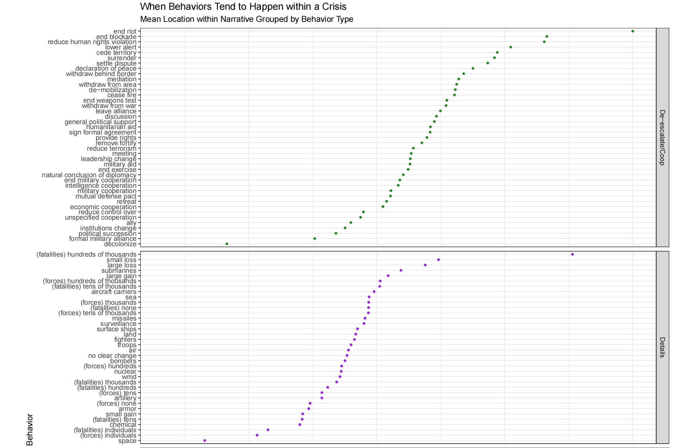
三、数据革命：数据的内在规律验证

Slide 12
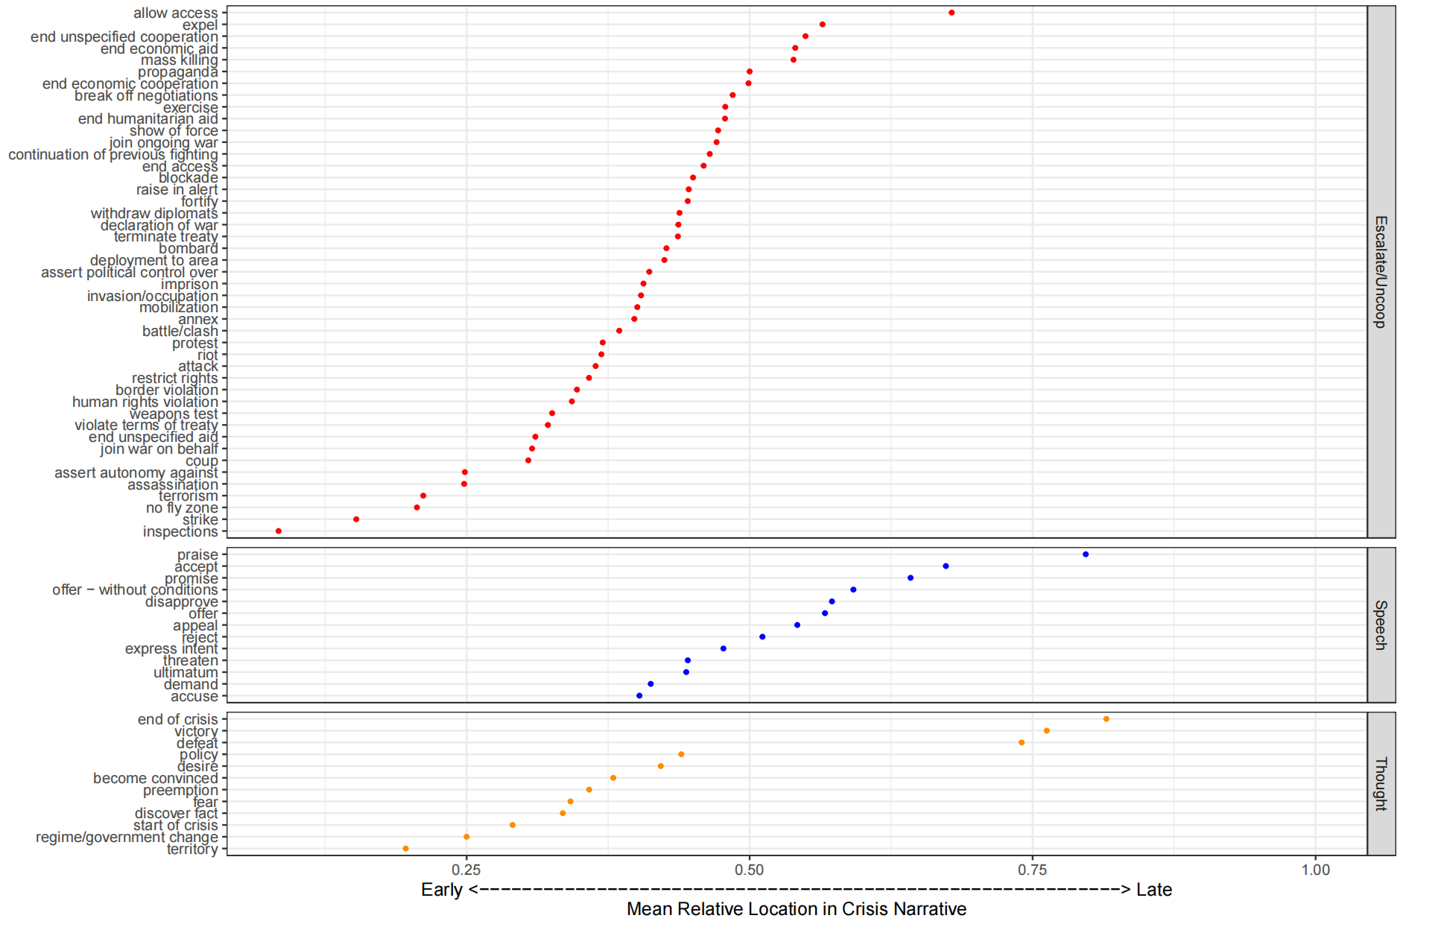
三、数据革命：数据的内在规律验证

Slide 13
四、分析策略：测量目的
待解决的问题：
如何从7,126个历史时间步中，量化140种行为各自对“危机剩余时间”的净影响？
现实复杂性：
非线性关系：影响不是简单加减
交互作用：“动员”后接“谈判”，效果不同
时间衰减：三天前vs三个月前的威胁，效力不同
传统线性回归难以应对 → 需要更强大的分析工具

Slide 14
四、分析策略：模型选择与特征工程
核心工具：LightGBM梯度提升树模型
·非参数方法，无需预设线性关系
·擅长捕捉非线性和特征交互
·能灵活处理“时间距离”这一关键维度
特征工程的关键创新：
对每种行为，不记录是否发生，而是构造特征：距离该行为上次发生的时间步数
·本期发生：0
·一期前发生：1
·从未发生：设为极大值（如100）
→ 让模型自主学习每种行为的“影响衰减曲线”

Slide 15
四、分析策略：稳健性保障与可解释性
严格验证：嵌套交叉验证
将475场危机分成10份
每次用9份训练，用完全未参与训练的第10份测试
所有结论基于对“全新”危机的预测 → 确保结论可推广
从“黑箱”到可解释：SHAP值
SHAP值：将模型预测公平分解到每个特征的贡献
在本研究中的意义：
  行为A在时间距离B上的SHAP值
  = 该行为在该情境下对危机剩余时间的边际影响
  SHAP>0：延长危机（升级）
  SHAP<0：缩短危机（降级）

Slide 16
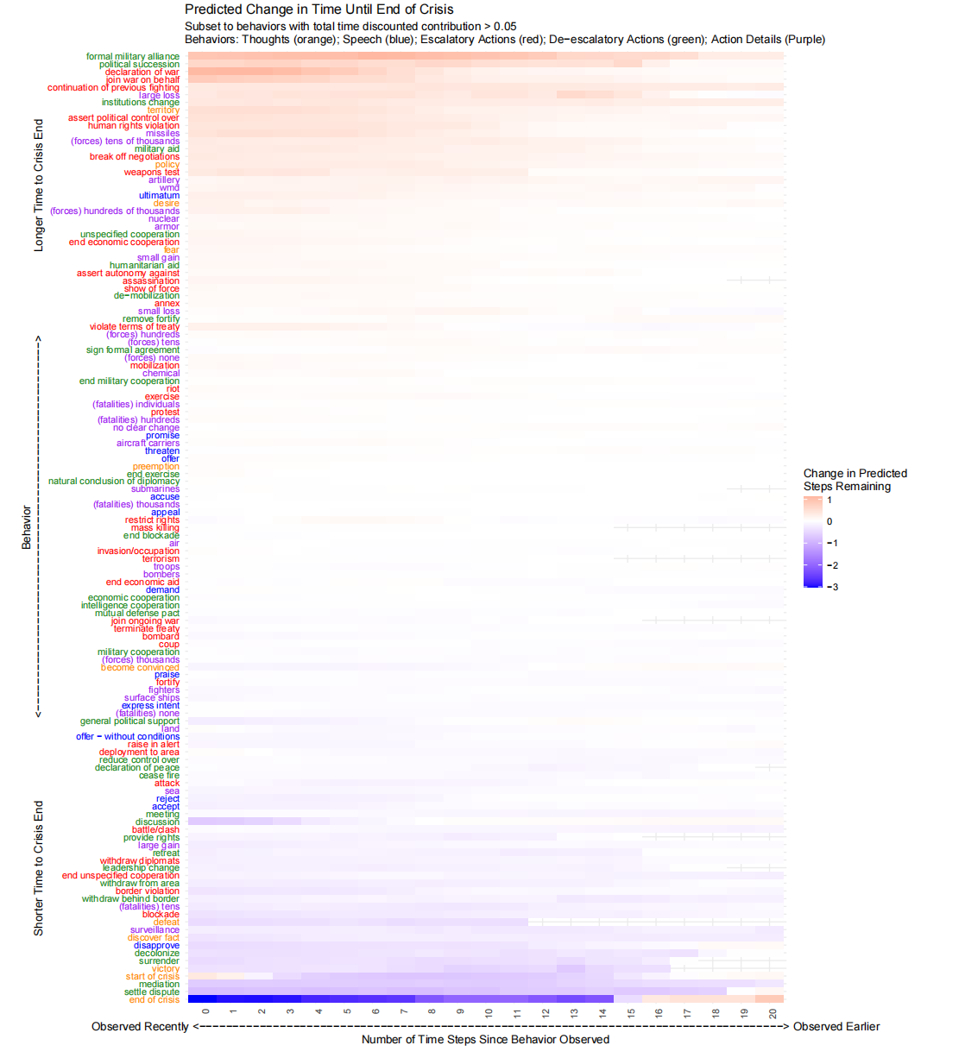
五、发现：行为效应图
热力图解读：
纵轴：对危机持续时间影响最大的行为（按总效应排序）
  橙色：想法/意图
  蓝色：言论
  红色：升级化行动
  绿色：降级化行动
  紫色：行动细节
横轴：该行为多久前发生（0=刚刚发生）
颜色：
红色越深：延长危机的效应越强
紫色越深：缩短危机的效应越强
一个最直观的感受：红色和绿色行动并不会聚焦分散在纵轴两端→一个复杂的行动模式

Slide 17
五、发现：谁是危机延长者？
最强劲的升级行为（红色区域顶端）：
1.形成新的军事同盟
2.国内政治继承（政变）
3.第三方介入
4.发出最后通牒/中断谈判
共同特征：
1.剧烈改变博弈结构
2.极大增加系统不确定性
3.即使表面是“合作”（如结盟）或“防御性”行动

Slide 18
五、发现：谁是危机终结者？
最有效的降级行为（紫色区域底部）：
1.领土重大变更
2.投降/撤军
3.对胜败的明确认知
4.激烈的战斗/攻击
共同特征：
1.快速提供清晰、决定性信息
2.大幅削减信息不对称
3.即使代价高昂（如激烈战斗）
关键反直觉发现：
高强度的暴力（战斗）与危机缩短系统性相关

Slide 19
五、发现：理论启示—支持讨价还价理论
对经典理论的挑战：
·威慑模型：未得到系统性支持（示强未缩短危机）
·螺旋模型：解释力不足（无法解释暴力终结危机）
强有力支持“冲突的讨价还价理论”：
核心观点：危机僵持源于信息不对称
我们的实证发现：
·危机持续时间的关键调节变量 = 信息（不确定性）动态
·升级的本质：采取让对手更困惑、预测更困难的行动
·降级的本质：采取能瞬间揭晓谜底、让结局清晰的行动
→ 与行为表面“强硬/温和”无必然联系

Slide 20
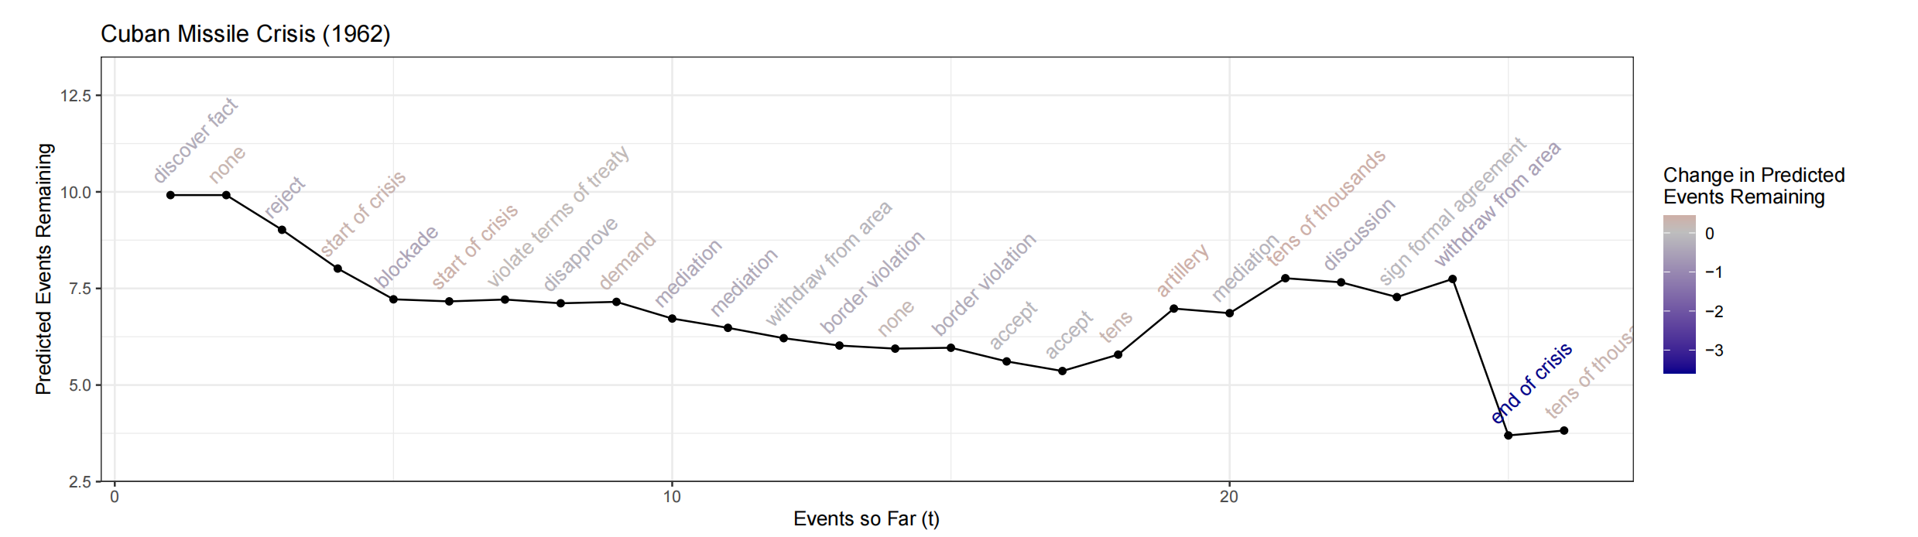
五、发现：模型如何思考单场危机----以古巴导弹危机为例
坐标轴：
X轴：危机进程
Y轴：模型预测的“剩余时间”
关键节点：
红色标注（延长效应）：artillery
蓝色标注（缩短效应）：blocakade, mediation, withdraw
意义：
模型不仅能给出平均效应，还能合理解释具体历史转折
将统计结论在著名案例中生动具象化

Slide 21
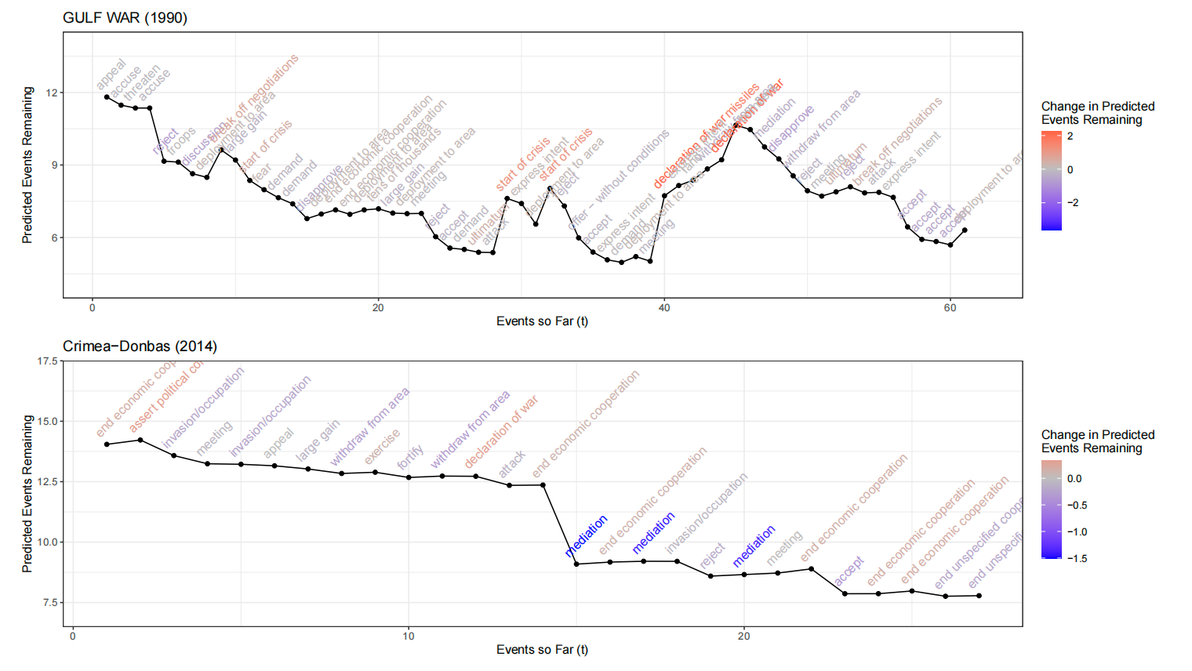
海湾战争：波动剧烈，多个波峰波谷，多次declaration of war恶化危机
克里米亚-顿巴斯危机：阶梯式下行，多次mediation起到缩短危机效应

Slide 22
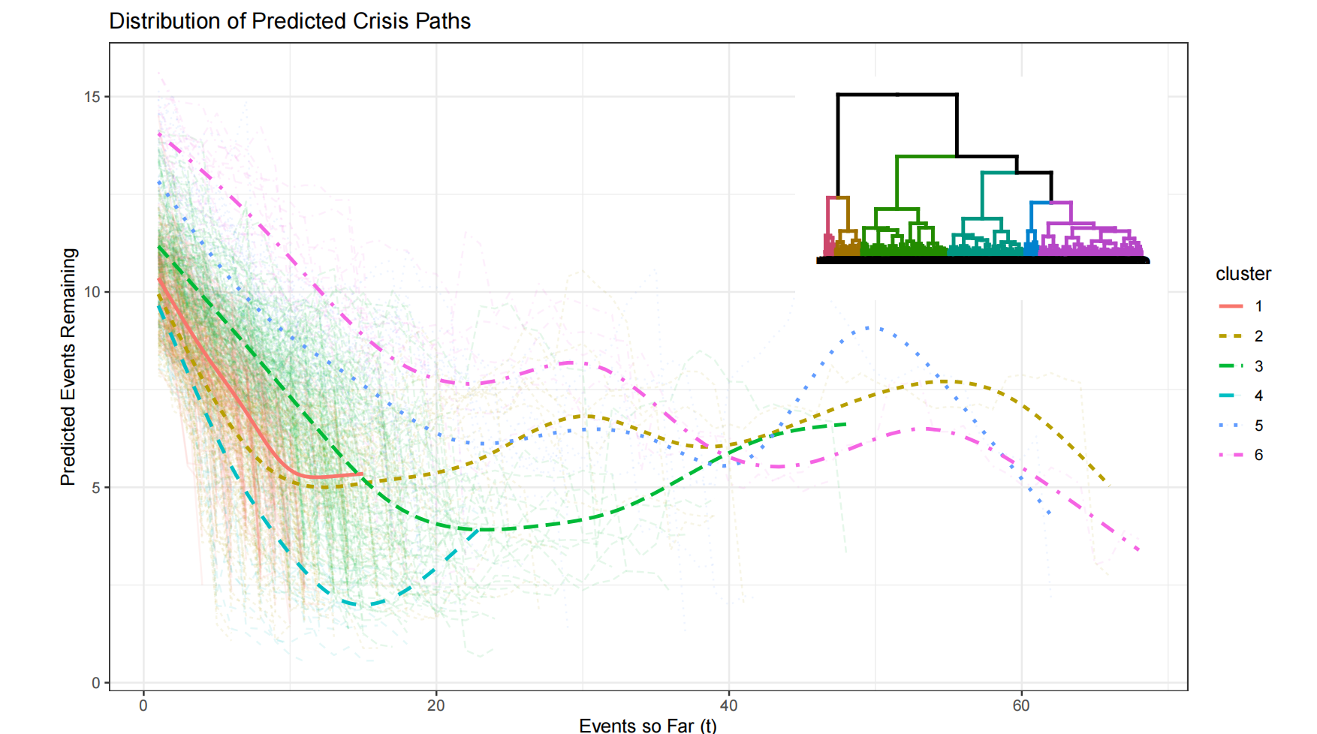
五、发现：危机动态的多样性
聚类分析揭示的典型模式：
快速解决(1)：曲线骤降
拉锯反复(2)：曲线上下波动强烈，多个波峰波谷【海湾战争】
危机复发I(3)：曲线下行后快速抬升且居高不下
危机复发II(4)：类似(3)，但幅度更大
短暂升级(5)：曲线下行后又短暂抬升，随后下行【古巴导弹危机】
阶梯下行(6)：曲线台阶式下行【克里米亚危机】
意义：
危机的动态是多样的，但存在可分类的系统性模式
我们的模型成功捕捉到了这种复杂性
呼应理论部分关于“过程”和“偶然性”的讨论

Slide 23
五、发现：方法论贡献与局限
主要贡献：方法论范式推进
·LLM（数据生产） + 可解释机器学习（数据分析） 的深度融合
·为基于历史文本的社会科学研究开辟新路径
·提供可复现的分析框架
研究性质：
·基于历史大数据的严谨观察性研究
·提供强相关性证据和强大分析框架
·为因果推断奠定基础，但非最终定论
局限与未来方向：
·测量的是“平均历史效应”
·未来需识别情境调节变量（政权类型、力量对比等）
·可发展为危机管理决策支持系统

Slide 24
感谢聆听！
杨洁菡 何柄岐 修小苏
北京外国语大学 国际关系学院
2026年2月

